Slide 1

第3章 人工智能的应用开发基础
朱霖潮
计算机科学与技术学院

Slide 2
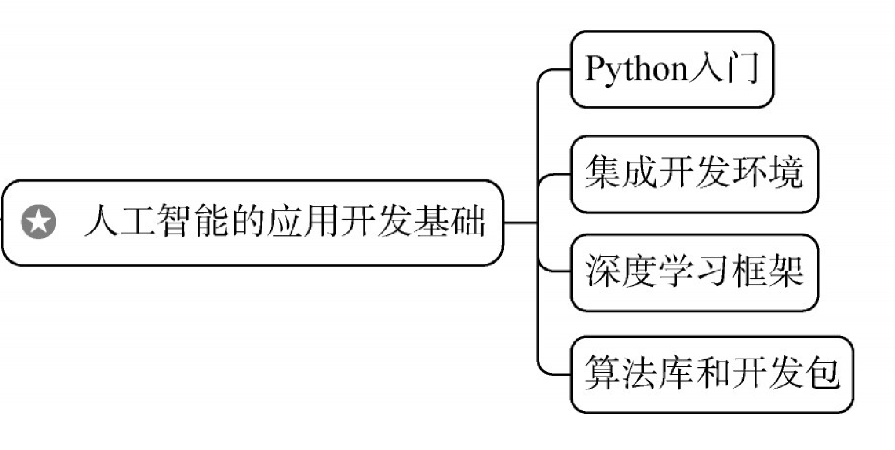
提纲
3.1 从手写数字识别说起
3.2 基本环境搭建与配置
3.3 PYTHON入门
3.4 AI算法库和开发工具包
3.5深度学习框架
知识图谱

Slide 3
本章学习要点
能够熟练操作搭建AI开发环境
能够熟练使用Python语言编程
能够列举和使用常用人工智能算法库和包
能够列举和使用常用深度学习框架

Slide 4
提纲
3.1 从手写数字识别说起
3.2 基本环境搭建与配置
3.3 PYTHON入门
3.4 AI算法库和开发工具包
3.5深度学习框架
知识图谱

Slide 5
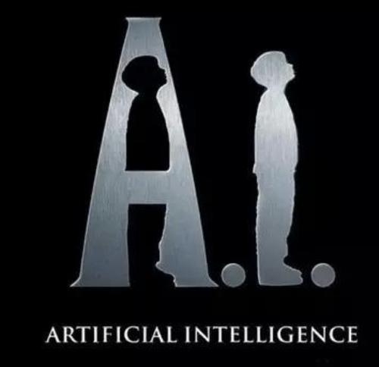
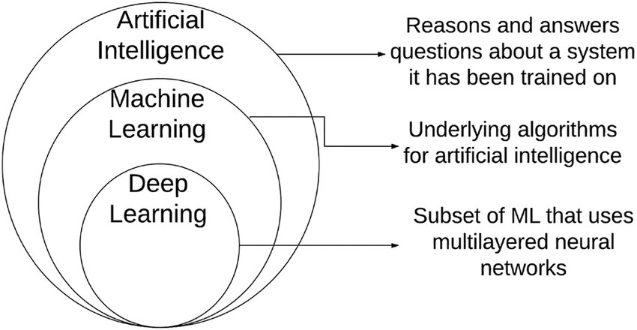
1. AI基础回顾——什么是AI
让机器人和人一样思考
机器学习
自动推理
人工意识
知识表示
人工智能(Artificial Intelligence), 英文缩写为Al 。
研究、开发用于模拟、延伸和扩展人的智能的理论、方法、技术及应用系统的一门新的技术科学。
企图了解智能的本质，并生产出一种新的能以人类智能相似的方式做出反应的智能机器
研究包括机器人、语音识别、图像识别、自然语言处理和专家系统等。
AI是对人的意识、思维的信息过程的模拟，不是人的智能，但能像人那样思考、也可能超过人的智能。
让机器人和人一样听懂
语音识别
让机器人和人一样看懂
视觉识别
让机器人和人一样运动
运动识别

Slide 6
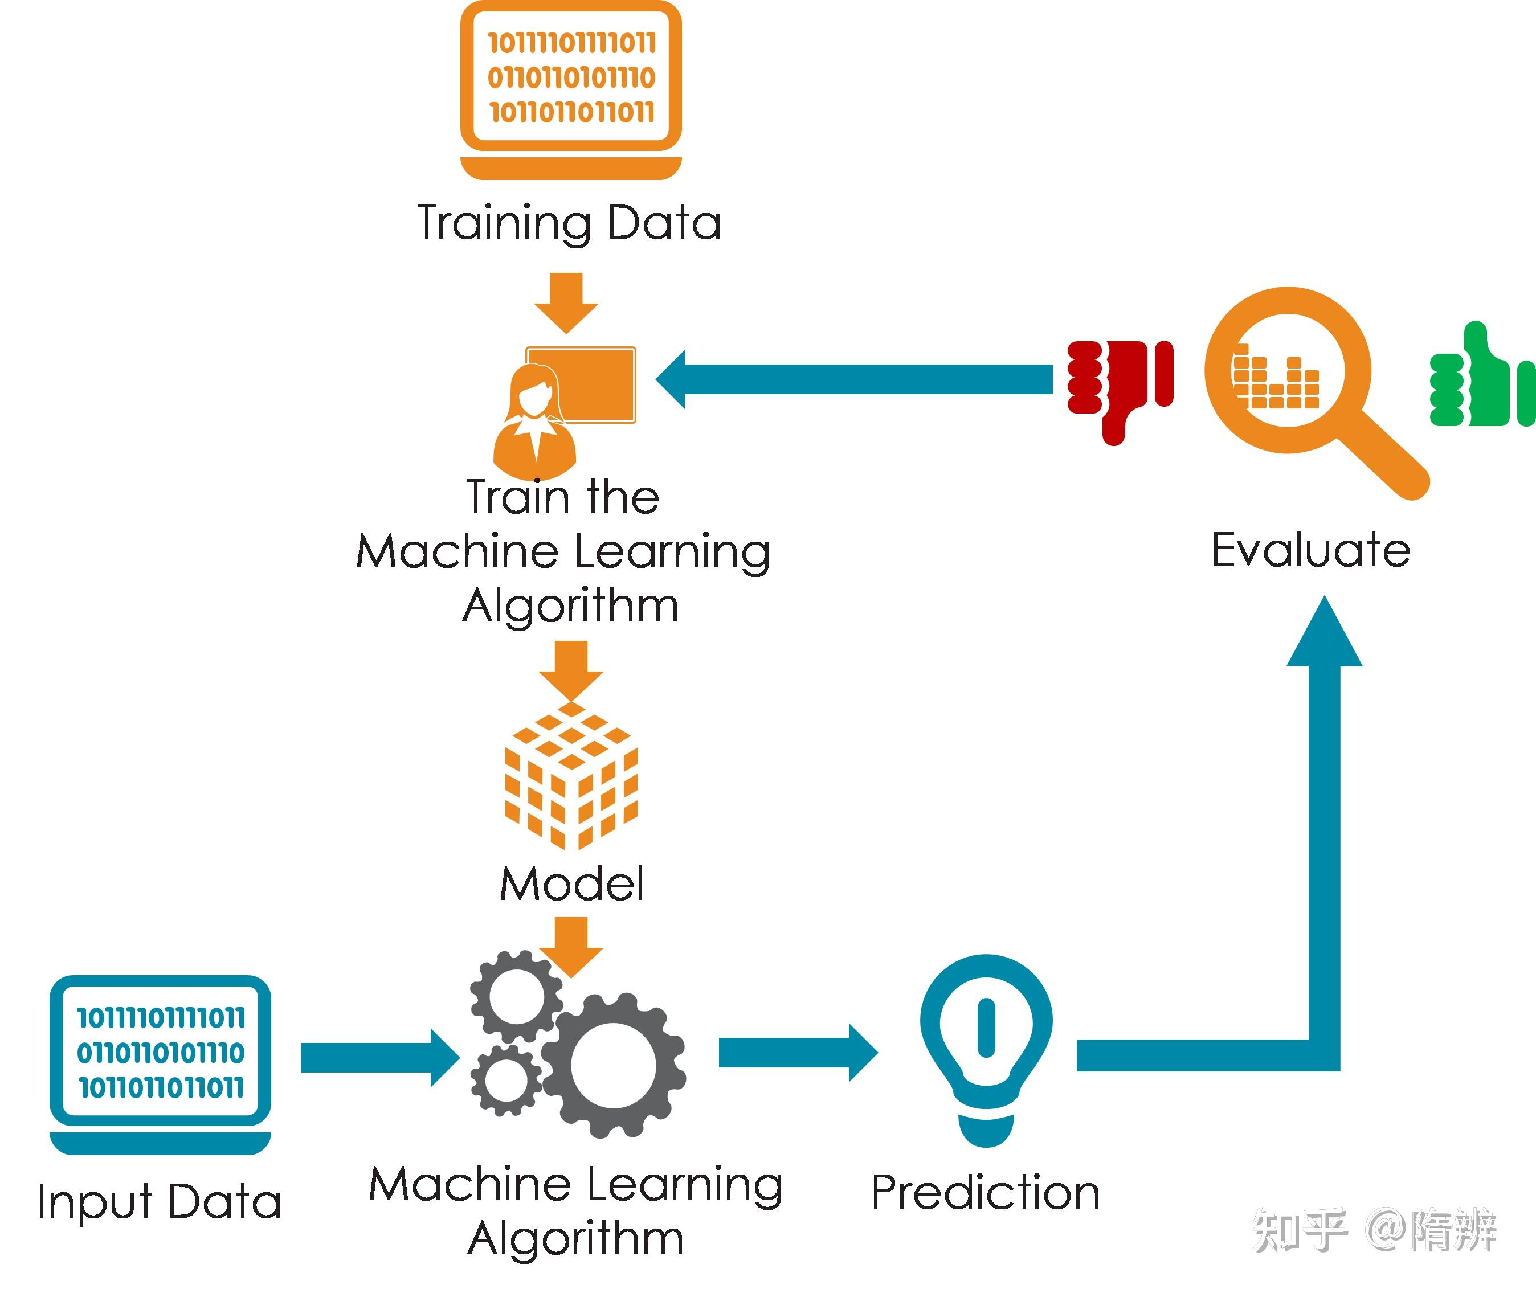
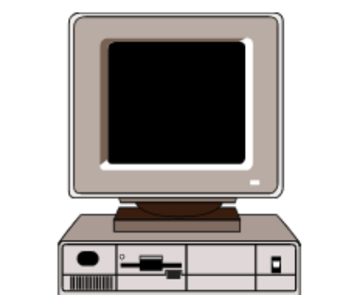
1. AI基础回顾
机器学习是AI的核心
采用AI解决任何一个任务往往都需要的步骤：
定义模型
训练模型
测试模型
机器学习
用数据优化计算机程序的模型参数
历史数据
训练
新的
数据
输入
模型
预测
未知
属性

Slide 7
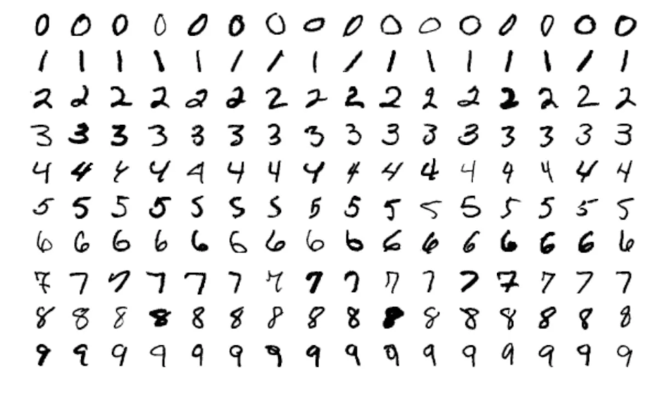
1. MNIST案例——手写数字识别
假如我们在白纸上用黑色的笔写上一个数字（0-9），再用手机拍一张照片。我们希望让机器能够认知写了什么字。这就是典型的人工智能问题，机器如何识别一个手写体的数字。

Slide 8
1. MNIST案例——手写数字识别
要实现这样的人工智能手写数字识别应用，通常我们需要完成以下步骤：
第一步，数据加载和预处理，就是加载手写数字数据集，对数据进行必要的预处理，比如展平图像、标准化特征等。
第二步，模型选择和训练，就是选择一个合适的机器学习模型，使用训练数据来训练模型。
第三步，模型评估和调优，就是在测试数据上评估模型的性能，根据评估结果调整模型参数或选择其他模型以提高性能。
第四步，用户接口实现，就是完成设计一个用户界面，允许用户输入手写数字图像。并且，将用户输入的图像预处理成模型可以接受的格式。
第五步，预测和结果展示，使用训练好的模型对用户输入的图像进行预测，将预测结果展示给用户。
以下给出了的是用 Python 语言并使用 Scikit-learn 库进行手写数字识别的完整示 例 。 这 个 示 例 使 用 了 Digits 数 据 集 ， 通 过 K - 近 邻（K-Nearest Neighbors，KNN）分类器来识别手写数字，并计算了模型的准确率。

Slide 9
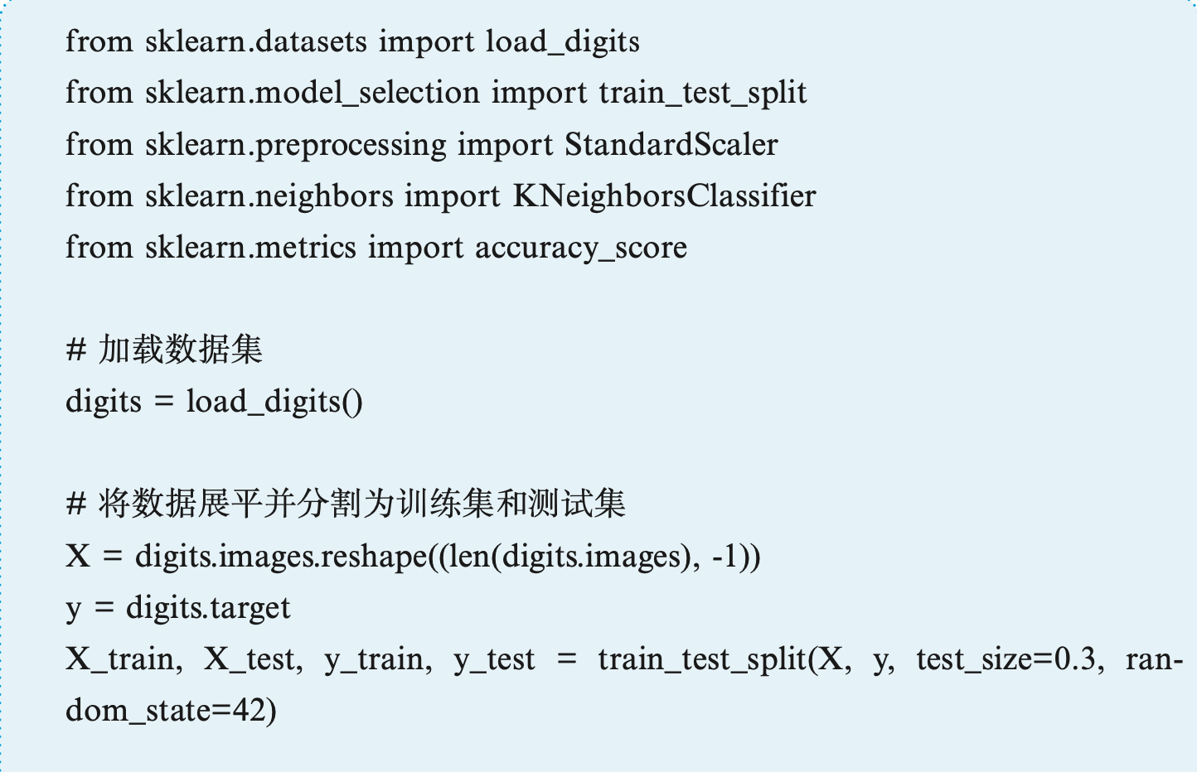
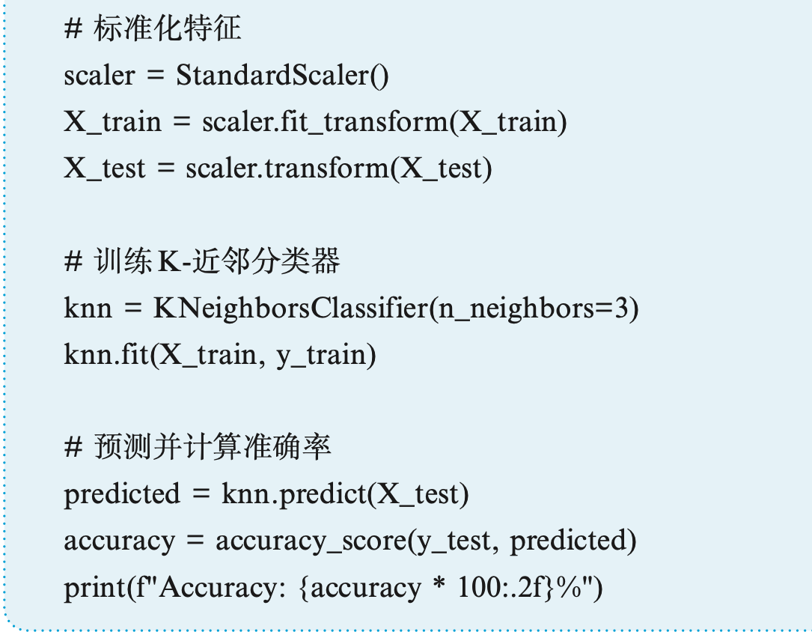
1. MNIST案例——手写数字识别

Slide 10
1. 机器识别概述
定义： 机器识别是指计算机系统通过分析和理解数据来识别模式、对象或信息的过程。常见的机器识别包括图像识别、语音识别和文本识别。
重要性： 机器识别技术在许多领域有着广泛应用，如自动驾驶汽车、虚拟助手、医疗诊断和安全监控等。
应用场景： 展示一些典型应用场景的图片或视频，例如自动驾驶汽车识别交通标志、智能音响识别语音命令。

Slide 11
1. 机器识别的工作原理
基本原理：
机器识别依赖于数据输入、特征提取、模型训练和预测四个主要步骤。
数据输入通过传感器或其他数据采集设备获取，特征提取用于从原始数据中提取有用信息，模型训练是基于特征数据进行学习，预测则是模型对新数据进行分类或识别。
技术基础：
机器学习： 基于数据进行模式识别和预测。
深度学习： 通过神经网络模拟人脑的处理方式进行复杂模式识别。

Slide 12

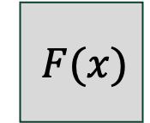


1. 机器学习&深度学习
机器学习的基本定理
模型的出错率 ∞
推论：
模型复杂 -》大样本
样本小 -》简化模型
机器学习
深度学习
模型的复杂程度
样本的大小
用数据优化计算机程序的模型参数
通过经验自动改进的计算机算法
历史数据
经验
Class label
(Classification)
训练
归纳
$$x$$
$$F(x)$$
$$y$$
新的
数据
新的
问题
Vector
(Estimation)
输入
模型
预测
未知
属性
输入
规律
预测
未来
深度学习是使用包含复杂结构或由多重非线性变换构成的多个处理层对数据进行高层抽象的算法。
深度学习是一种基于对数据进行表征学习的方法。观测值（例如一幅图像）可以使用多种方式来表示，如每个像素强度值的向量，或者更抽象地表示成一系列边、特定形状的区域等。而使用某些特定的表示方法更容易从实例中学习任务（例如，人脸识别或面部表情识别）。深度学习的好处是用非监督式或半监督式的特征学习和分层特征提取高效算法来替代手工获取特征。

Slide 13
提纲
3.1 从手写数字识别说起
3.2 基本环境搭建与配置
3.3 PYTHON入门
3.4 AI算法库和开发工具包
3.5深度学习框架
知识图谱

Slide 14

3.2 集成环境概述——Anaconda
Anaconda 是一个开源的 Python 和 R 数据科学平台，旨在简化包管理和环境管理，提供对数据科学和机器学习工具的支持，包含 Conda 包管理器和环境管理器等。
核心组件：
Conda： 包管理和环境管理工具
Anaconda Navigator： 图形用户界面，用于管理环境和包
Jupyter Notebook： 交互式计算环境
Spyder： Python IDE 适用于数据分析
……

Slide 15
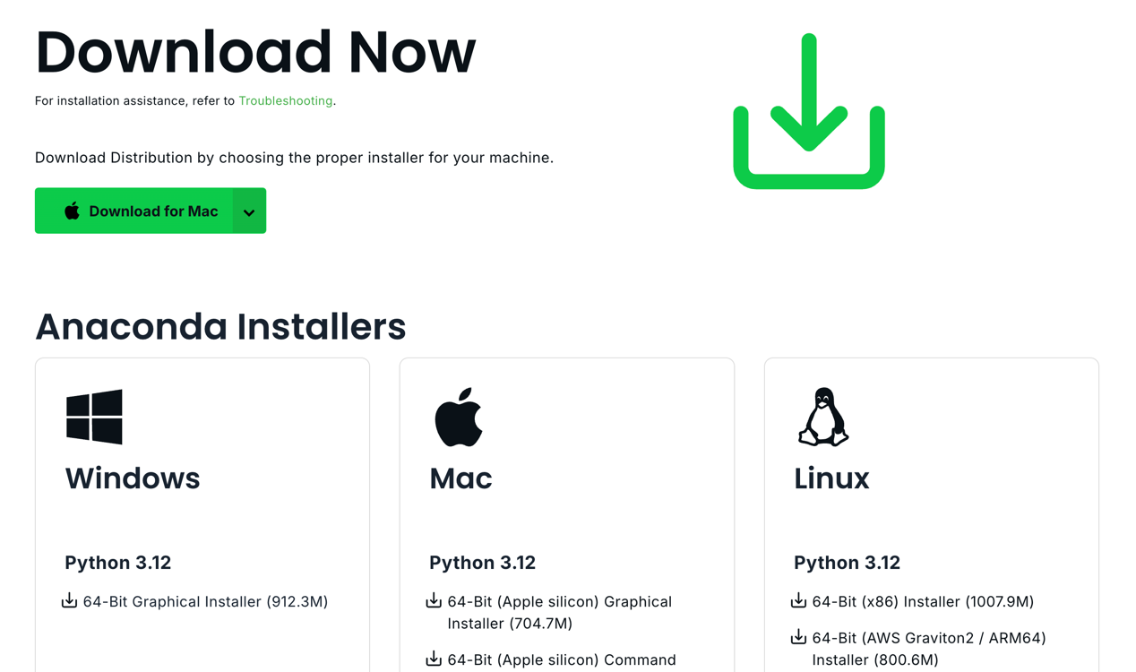
3.2 集成环境概述——Anaconda安装
官方网站：https://www.anaconda.com/download/
选择操作系统及对应python版本

Slide 16
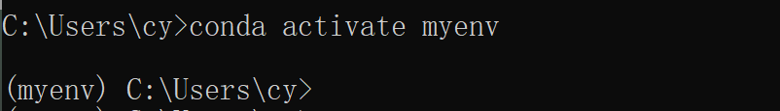
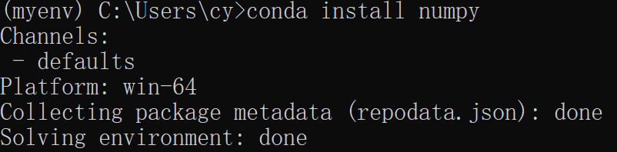
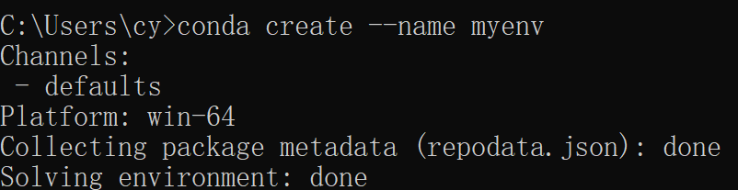
3.2 集成环境概述——Conda管理器
包管理： 安装、更新和删除软件包
环境管理： 创建和管理虚拟环境，支持多个项目使用不同的依赖
常用命令：
创建环境：conda create -n myenv python=3.12.0
激活环境：conda activate myenv
退出环境：conda deactivate
安装包：conda install numpy

Slide 17
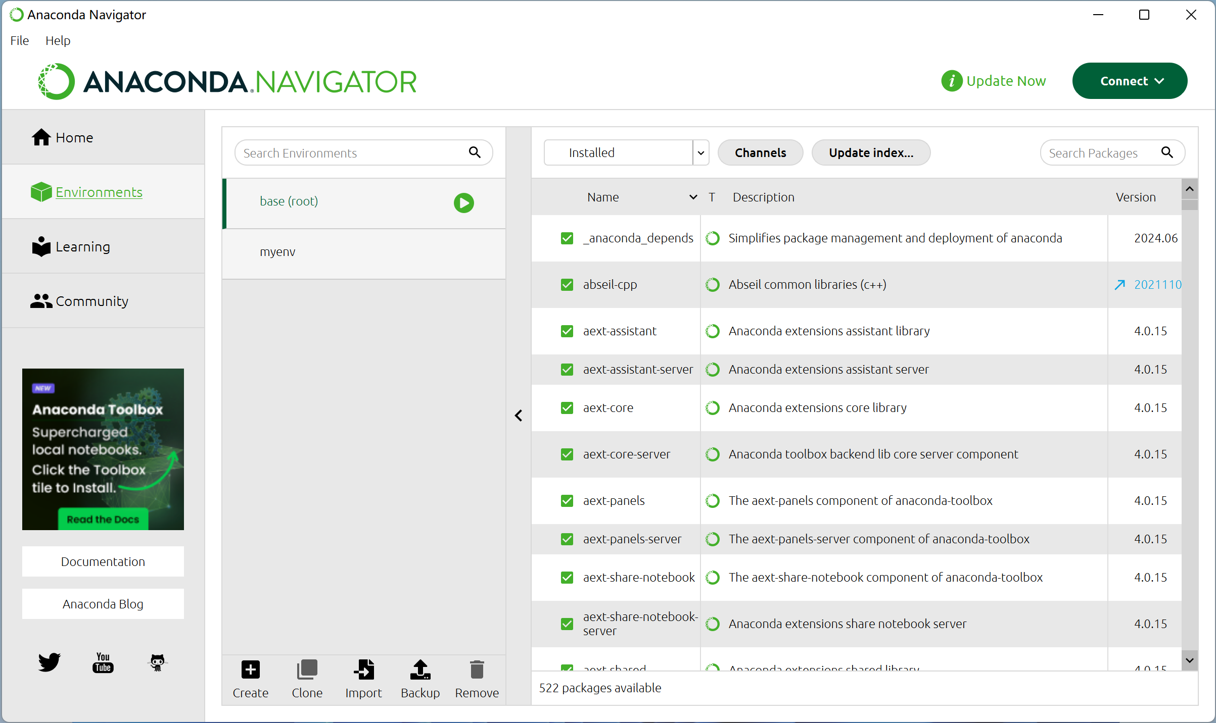
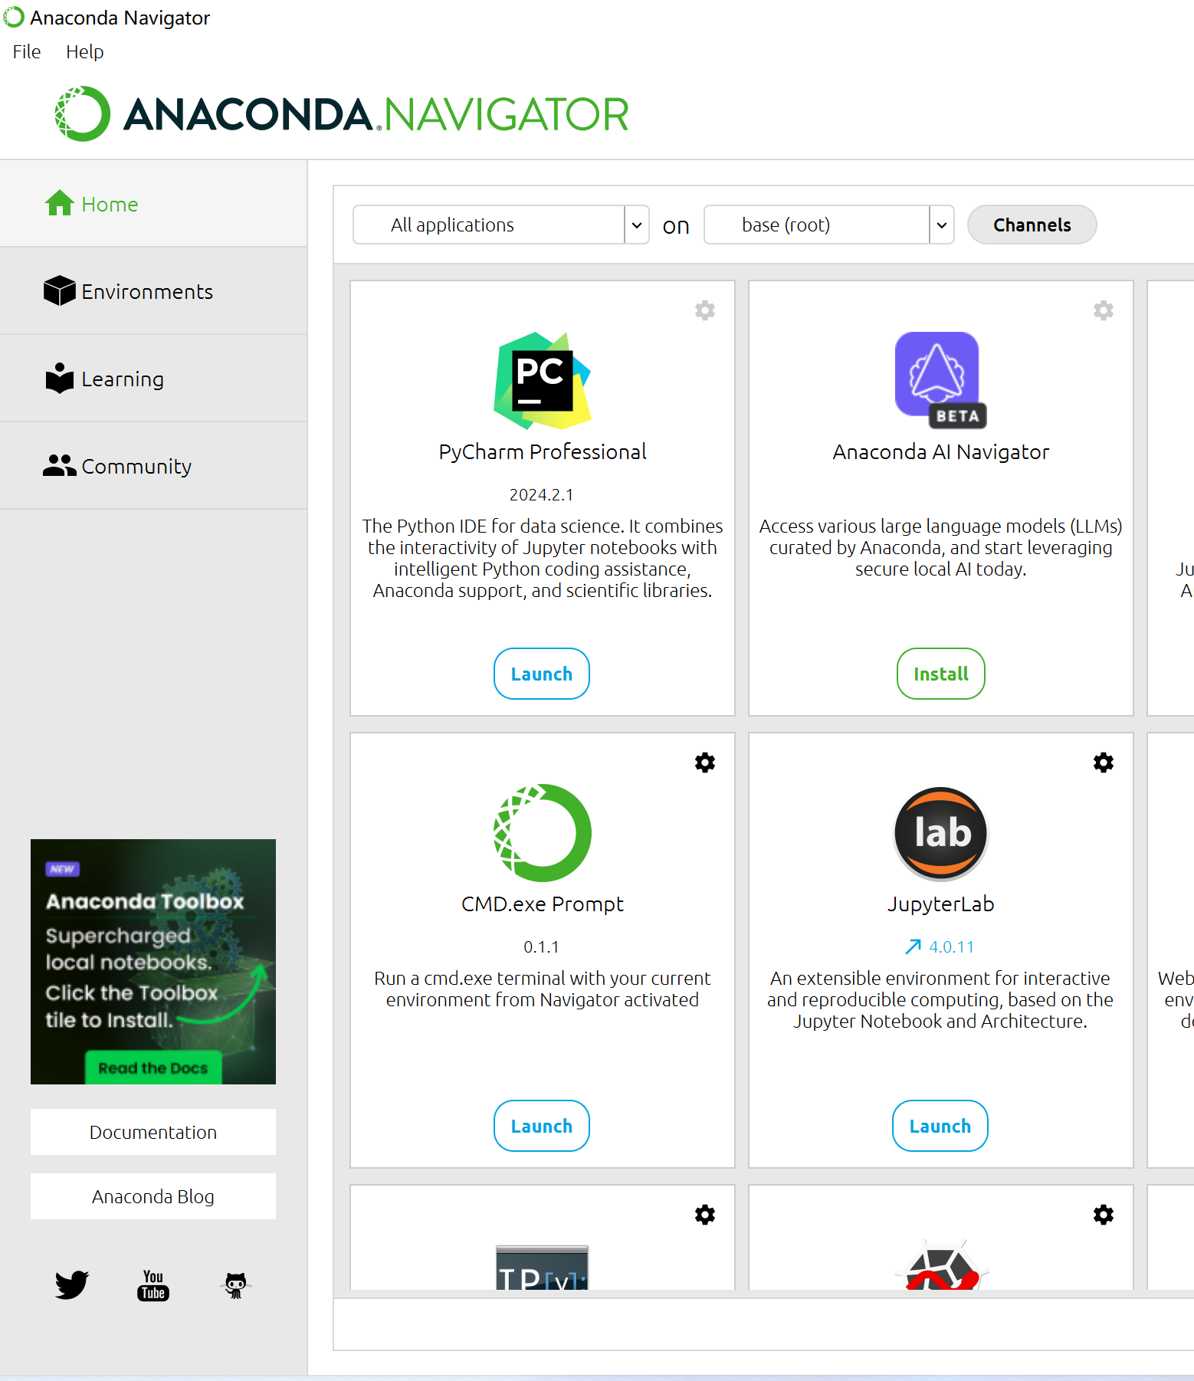
3.2 集成环境概述——Anaconda Navigator GUI
虚拟环境管理
包管理
安装和启动应用

Slide 18

3.2 集成环境概述——Pycharm介绍
PyCharm 是由 JetBrains 开发的一款强大的集成开发环境（IDE），专为 Python 开发而设计。
目标： 提供全面的开发工具和支持，提升Python 开发的效率和质量。
核心功能：
智能代码编辑： 自动补全、实时错误检查和代码重构
调试工具： 强大的调试功能，支持断点、变量监视等
测试支持： 支持单元测试、集成测试和测试覆盖率分析
版本控制： 集成 Git、SVN 等版本控制系统
环境管理： 支持虚拟环境和 Conda 环境

Slide 19
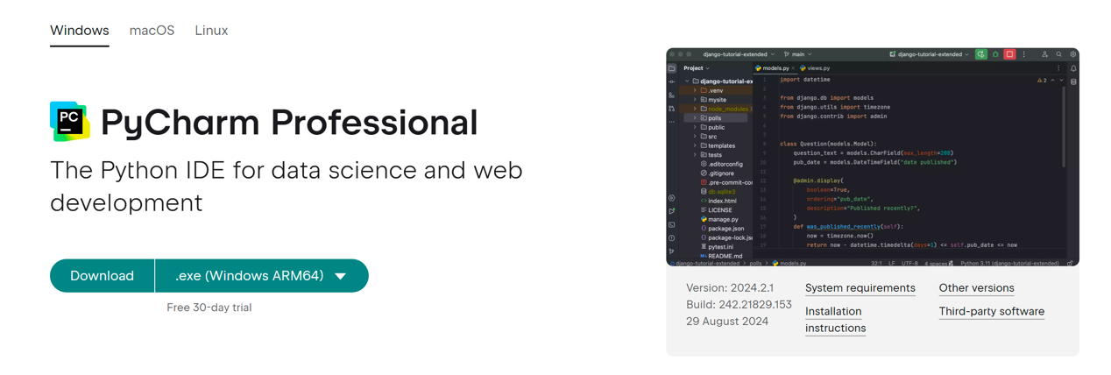
3.2 集成环境概述——Pycharm安装（Community/Professional）
官方网站：https://www.jetbrains.com/pycharm/download
选择对应的操作系统并下载

Slide 20
提纲
3.1 从手写数字识别说起
3.2 基本环境搭建与配置
3.3 PYTHON入门
3.4 AI算法库和开发工具包
3.5深度学习框架
知识图谱

Slide 21
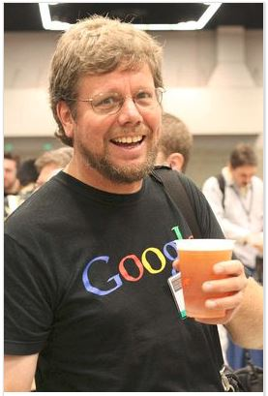
3.3 Python概述
Python是一种面向对象的解释型计算机程序设计语言，由荷兰人Guido van Rossum于1989年发明，第一个公开发行版发行于1991年。
Python的设计哲学是“优雅”、“明确”、“简单”。
Python是自由软件之一，免费、开源。
Python已经被移植到许多平台上，包括Unix/Linux、Windows、Mac OS。
人生苦短，我用Python
尝试在Python命令行中输入“import this”

Slide 22
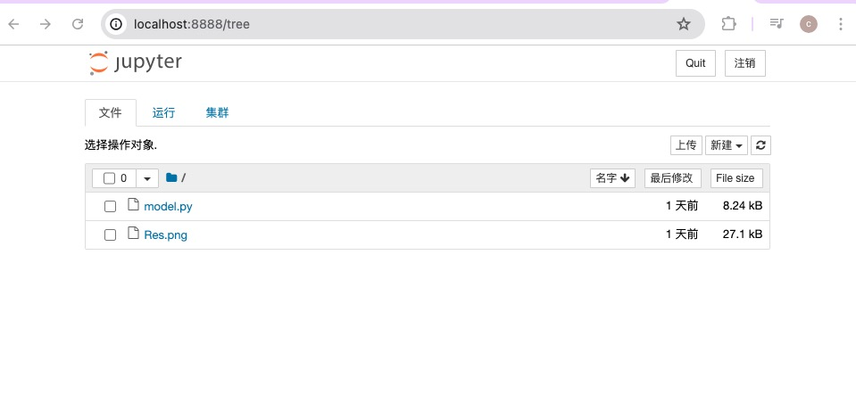
3.3 学习Python工具——Jupyter Notebook
什么是 Jupyter Notebook?
Jupyter Notebook 是一个开源的 web 应用程序，可以创建和共享包含代码、方程式、可视化和文本的文档，广泛用于数据分析、机器学习、数据可视化和教育。
执行python命令所见即所得
Jupyter使用
安装命令：
conda install notebook
启动命令：
jupyter notebook
退出：直接关闭窗口

Slide 23
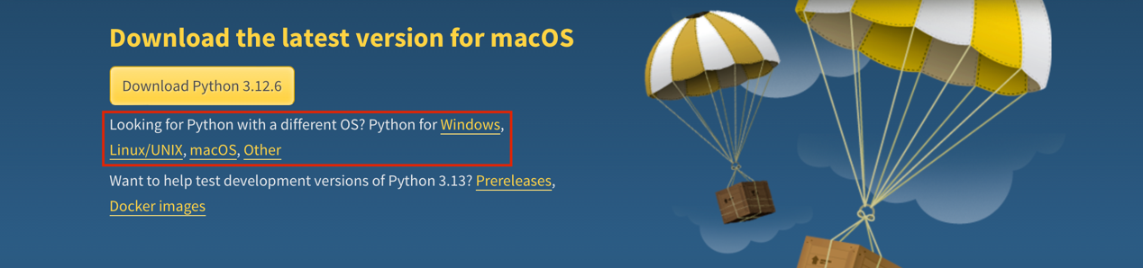
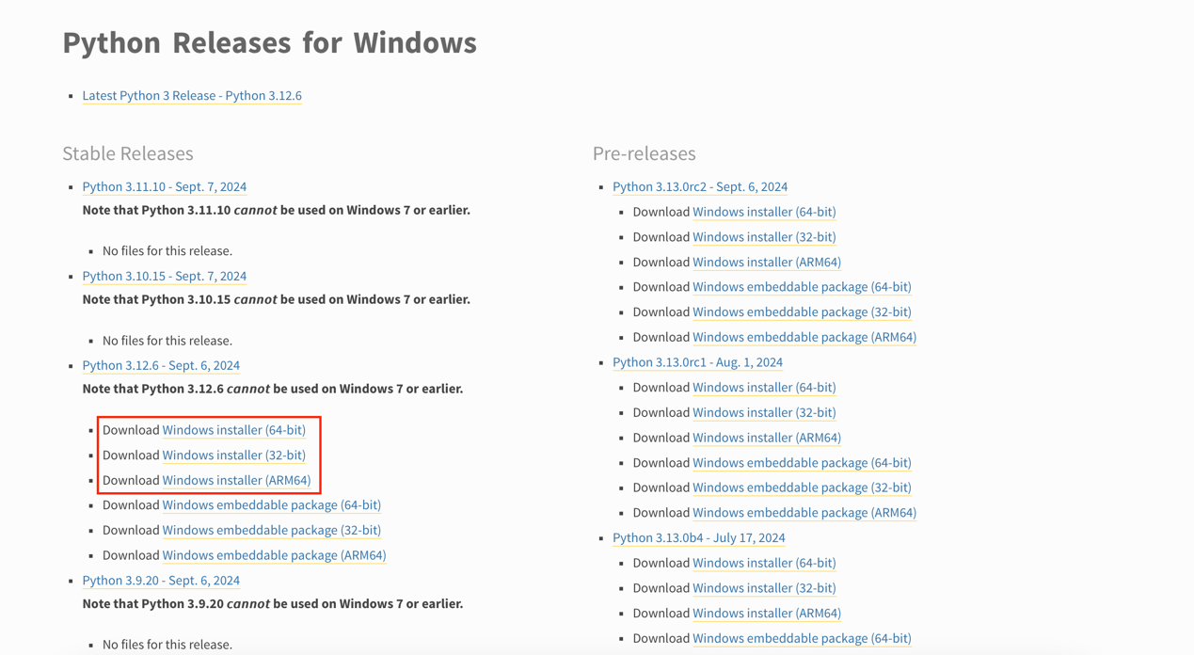
3.3 Python IDLE开发环境
Python 官网：https://www.python.org/downloads
选择操作系统
选择Python版本

Slide 24
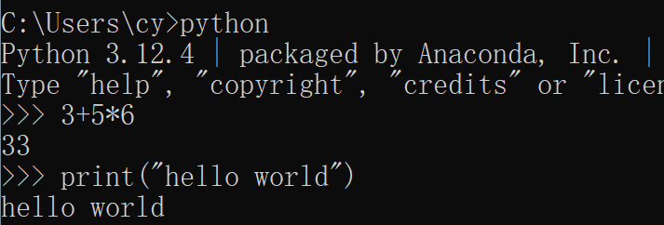
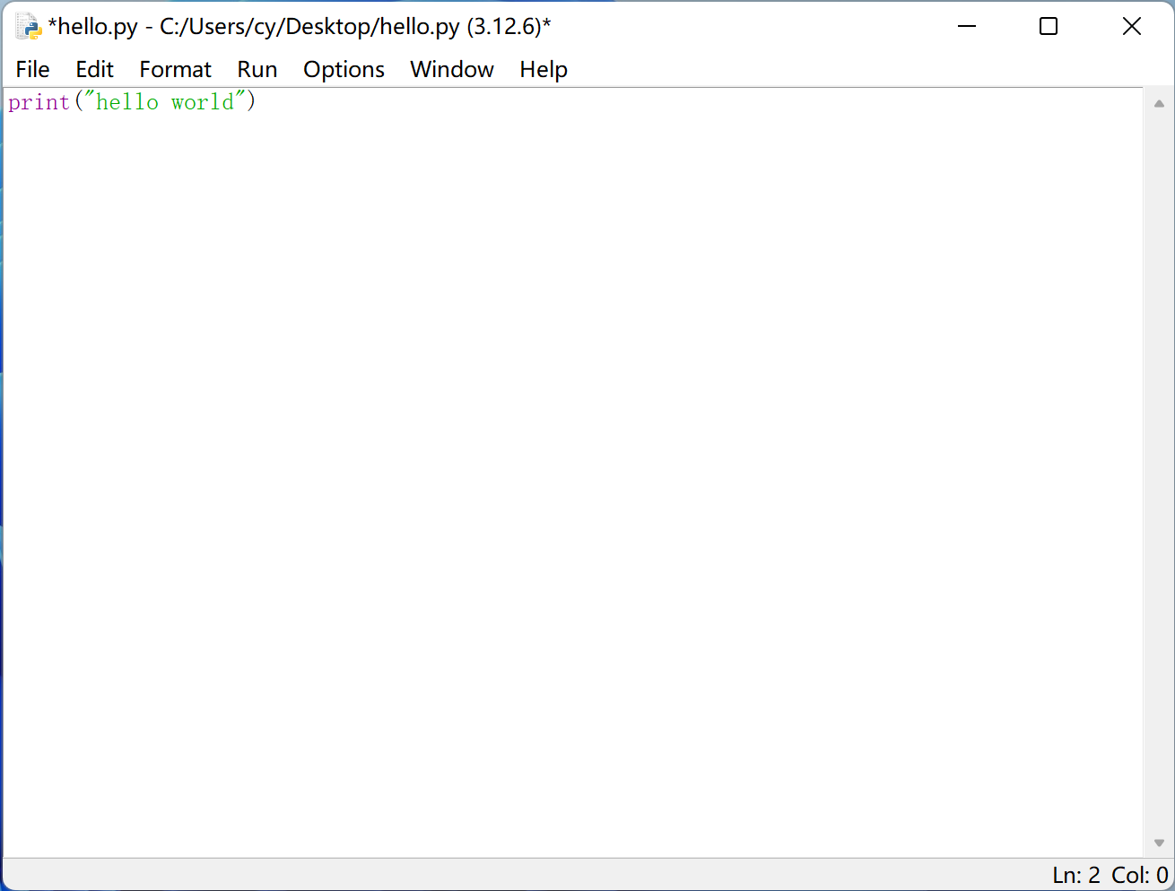
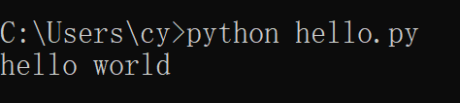
3.3 运行程序的方式
方式一：交互式解释器执行
方式三：File | New, Save, Run
安装完成python官网的包
方式二：命令行环境运行
hello.py是python程序
hello.py:
print("hello world")
IDLE

Slide 25
3.3 Python基础语法
菜鸟教程：https://www.runoob.com/python/python-basic-syntax.html
基础语法
python变量
python运算符
python语句：条件语句、循环语句（While、for）、break、continue语句
python列表（数组）
python字符串
python函数
高级编程
面向对象
正则表达式
...

Slide 26
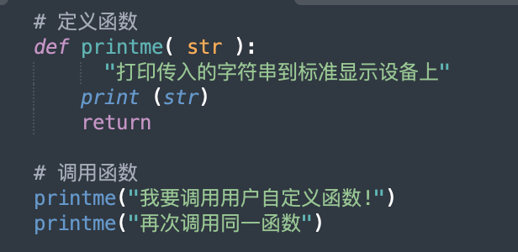
3.3 Python函数
组织好的，可重复使用的，用来实现单一，或相关联功能的代码段
函数代码块以 def 关键词开头，后接函数标识符名称和圆括号( )。
函数定义
def functionname( parameters ):
"函数_文档字符串"
function_suite
return [expression]
示例

Slide 27
3.3 Python高级语法
类(Class): 用来描述具有相同的属性和方法的对象的集合。定义了该集合中每个对象所共有的属性和方法。对象是类的实例。
方法：类中定义的函数。
对象：通过类定义的数据结构实例。对象包括两个数据成员（类变量和实例变量）和方法。
类变量：类变量在整个实例化的对象中是公用的。类变量定义在类中且在函数体之外。类变量通常不作为实例变量使用。
数据成员：类变量或者实例变量, 用于处理类及其实例对象的相关的数据。
实例化：创建一个类的实例，类的具体对象。
方法重写：如果从父类继承的方法不能满足子类的需求，可以对其进行改写，这个过程叫方法的覆盖（override），也称为方法的重写。
局部变量：定义在方法中的变量，只作用于当前实例的类。
实例变量：在类的声明中，属性是用变量来表示的。这种变量就称为实例变量，是在类声明的内部但是在类的其他成员方法之外声明的。
继承：即一个派生类（derived class）继承基类（base class）的字段和方法。继承也允许把一个派生类的对象作为一个基类对象对待。例如，有这样一个设计：一个Dog类型的对象派生自Animal类，这是模拟"是一个（is-a）"关系（例图，Dog是一个Animal）。

Slide 28
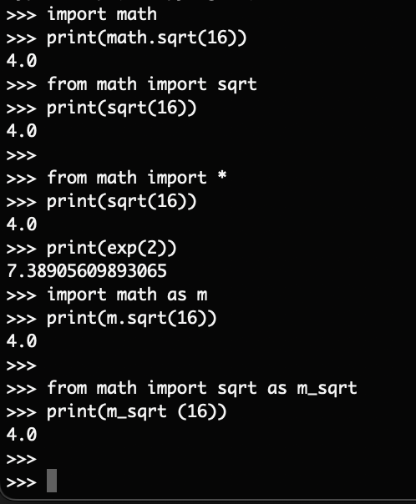
3.3 Python模块与包
模块：包含Python代码的文件
包：包含多个模块的文件夹
导入模块的方法
import 模块名
from 模块名 import 功能名
from 模块名 import *
import 模块名 as 别名
from 模块名 import 功能名 as 别名
导入包的方法
import package # 导入整个包
import package.module1 # 导入包中的模块
from package.module1 import function # 从包中的模块导入特定功能

Slide 29
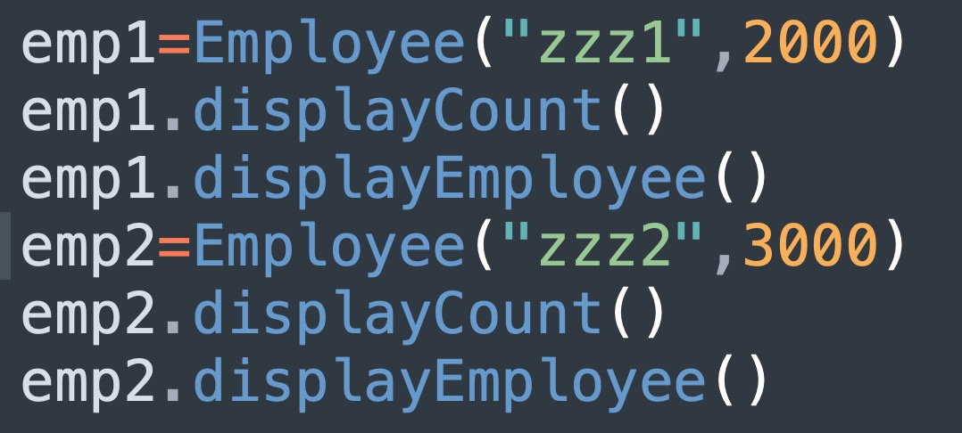
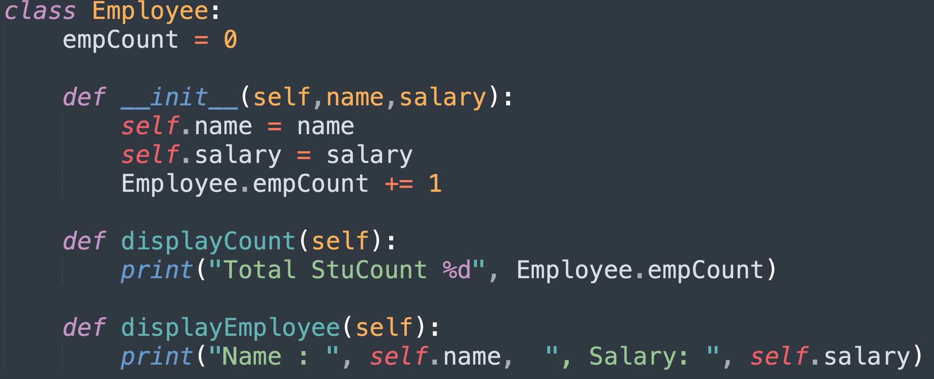
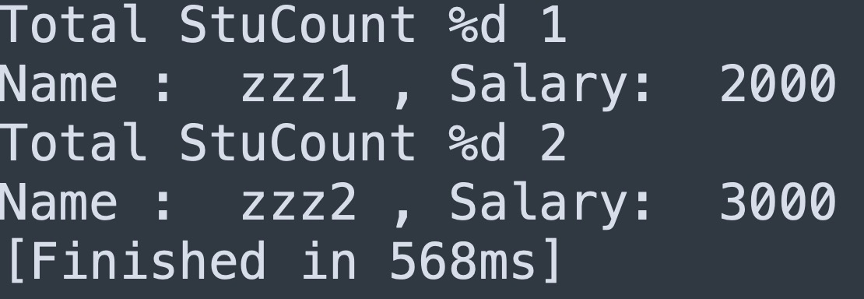
3.3 Python高级语法——class举例
使用 class 语句来创建一个新类，class 之后为类的名称并以冒号结尾。
class ClassName:
'类的帮助信息' #类文档字符串
class_suite #类体
2、实例化和调用类的函数
举例：1、员工信息类的定义创建
3、运行结果

Slide 30
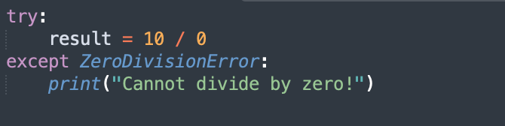
3.3 Python异常处理
通过 try 和 except 语句来实现，捕获和处理在程序执行过程中可能出现的错误，从而避免程序的崩溃。
基本语法
try:
# 可能会引发异常的代码
pass
except SomeException as e:
# 异常处理代码
pass
示例

Slide 31
提纲
3.1 从手写数字识别说起
3.2 基本环境搭建与配置
3.3 PYTHON入门
3.4 AI算法库和开发工具包
3.5深度学习框架
知识图谱

Slide 32

3.4 AI算法库——Pandas（数据处理与分析）
Pandas 是一个开源数据分析库，广泛用于数据科学、数据分析和机器学习领域。
基于 NumPy 构建，主要用于 Python 语言，充分利用了 NumPy 的高性能计算能力。
提供高效、灵活的数据结构，允许用户轻松地处理和分析数据，其核心数据结构主要有：
Series: 一维数组，带有标签
DataFrame: 二维表格，类似于 Excel 表格
Panel (较少使用): 三维数组（通常已被弃用）

Slide 33

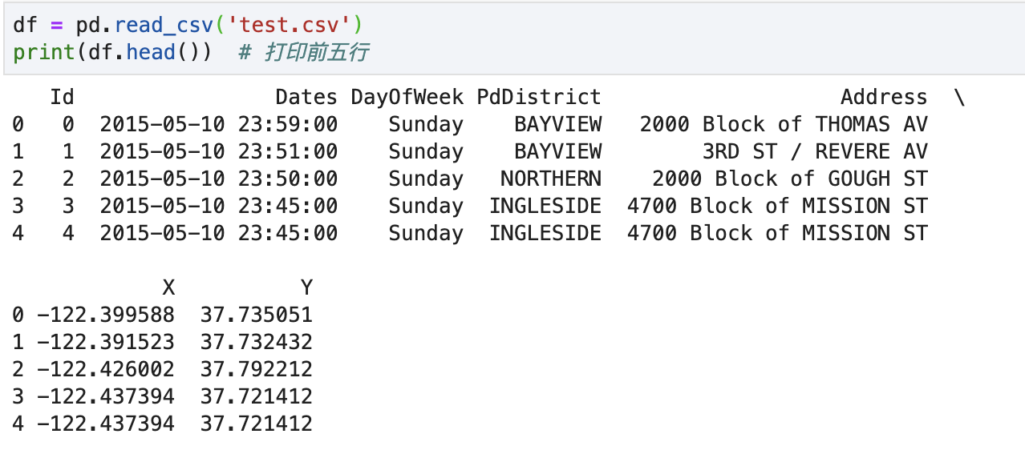
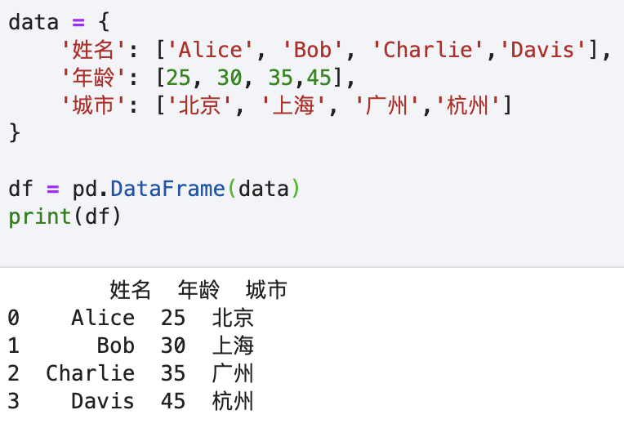
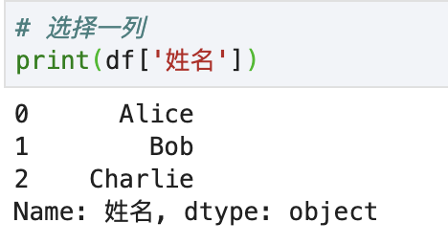
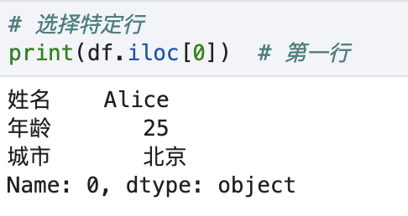
3.4 AI算法库——Pandas Intro
导入Pandas库
读取 CSV 文件
创建 DataFrame
数据选择

Slide 34
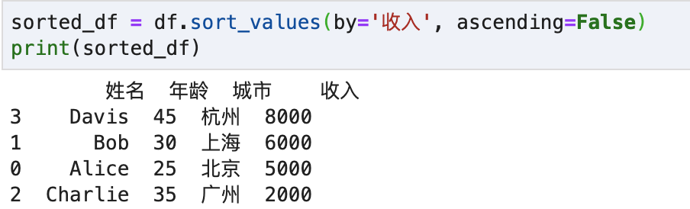
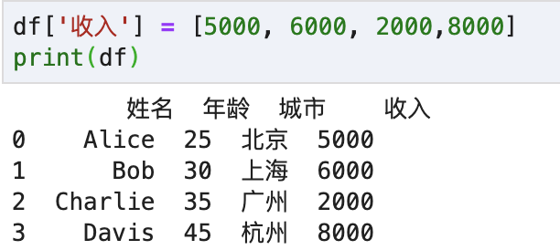
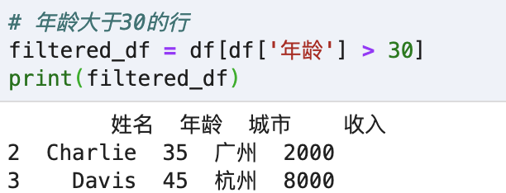
3.4 AI算法库——Pandas Intro
数据排序
添加新列
处理缺失值
保存 DataFrame

Slide 35
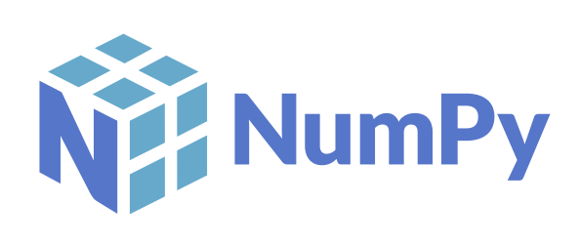
3.4 AI算法库——NumPy（数值计算与科学计算）
NumPy是Python的一个科学计算库，支持大量的维度数组与矩阵运算，此外也针对数组运算提供大量的数学函数库。
NumPy 为开放源代码并且由许多协作者共同维护开发。
NumPy 是运行速度非常快的数学库，主要用于数组计算，包含功能：
一个强大的N维数组对象 ndarray
广播功能函数
整合 C/C++/Fortran 代码的工具
线性代数、傅里叶变换、随机数生成

Slide 36

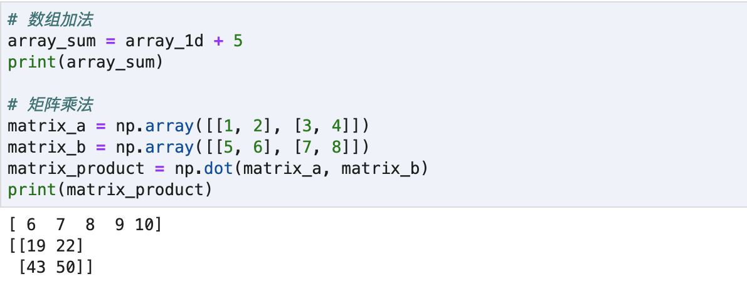
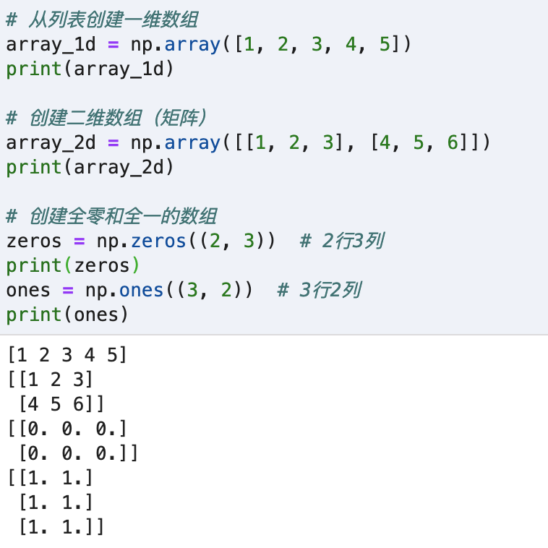
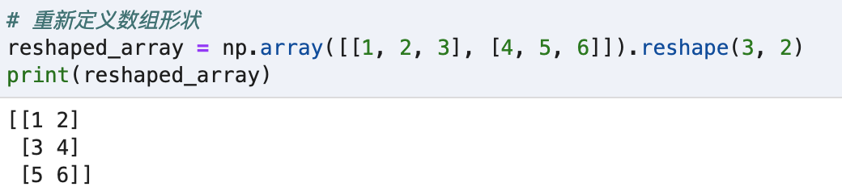
3.4 AI算法库——NumPy Intro
导入NumPy库
数组运算
创建 NumPy 数组
数组形状变换

Slide 37
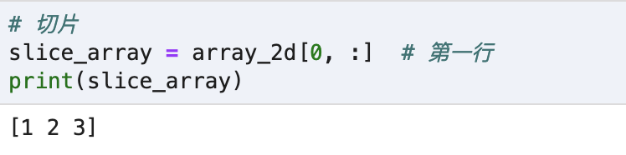
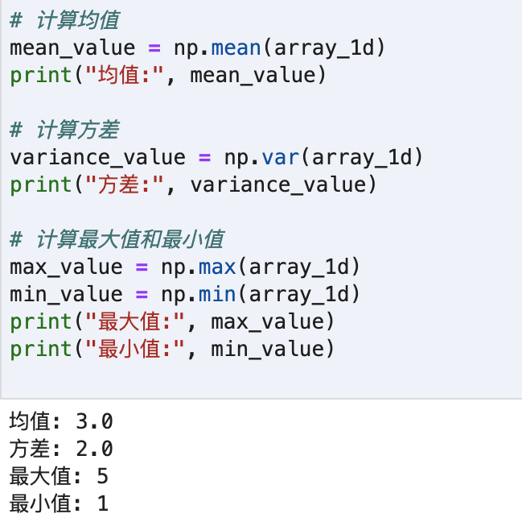
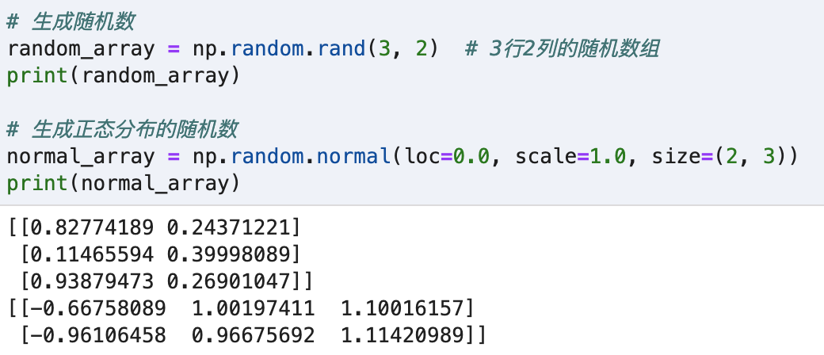
3.4 AI算法库——NumPy Intro
数组切片和索引
基本统计操作
随机数生成

Slide 38
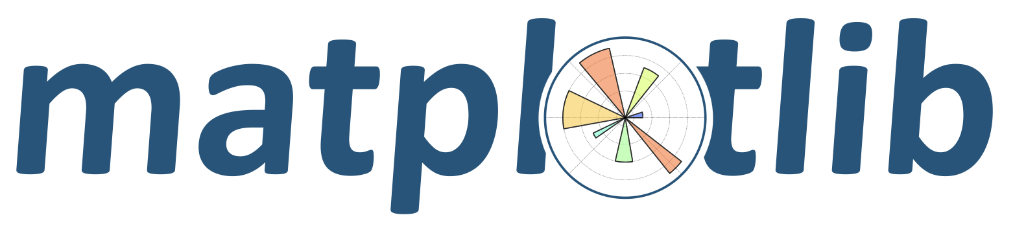
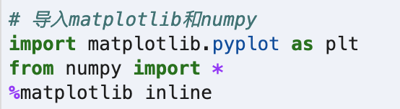
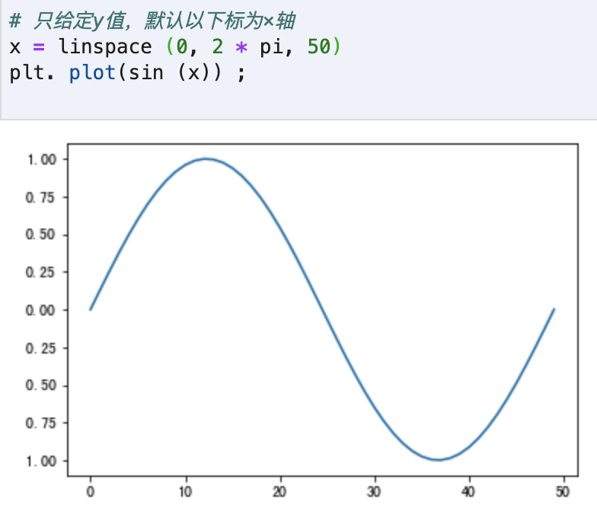
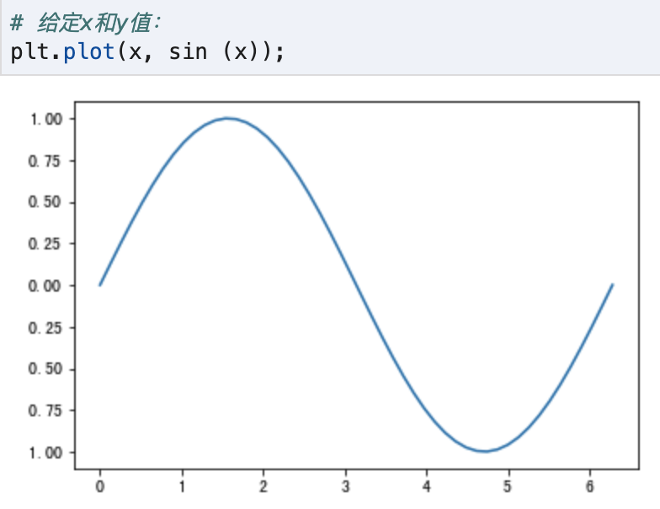
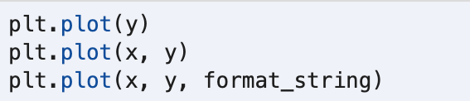
3.4 AI算法库——Matplotlib（可视化）
Matplotlib库是一个Python图形可视化库，通过 Matplotlib，我们可以仅编写几行代码，就生成直方图、折现图、散点图等，高效美观的展示我们的数据。
安装：pip3 install matplotlib
导入库
示例
Plot二维图

Slide 39
3.4 AI算法库——Scikit-learn（机器学习）
Scikit-learn是Python中最受欢迎的机器学习库
提供了丰富多样的机器学习算法，从简单的线性回归到复杂的深度学习模型。
提供了许多实用工具，帮助你进行特征工程、数据预处理、模型选择等等。
文档十分完善，有大量的示例代码和教程，可以轻松上手。
Sklearn使用需要熟悉基本操作，包括如何加载数据，选择模型，训练和评估模型，以及调整模型的参数以获得更好的性能等。
Sklearn的下载安装
安装好python环境
输入python –m pip install scikit-learn 或者
输入 python -m pip install scikit-learn -i https://pypi.tuna.tsinghua.edu.cn/simple

Slide 40
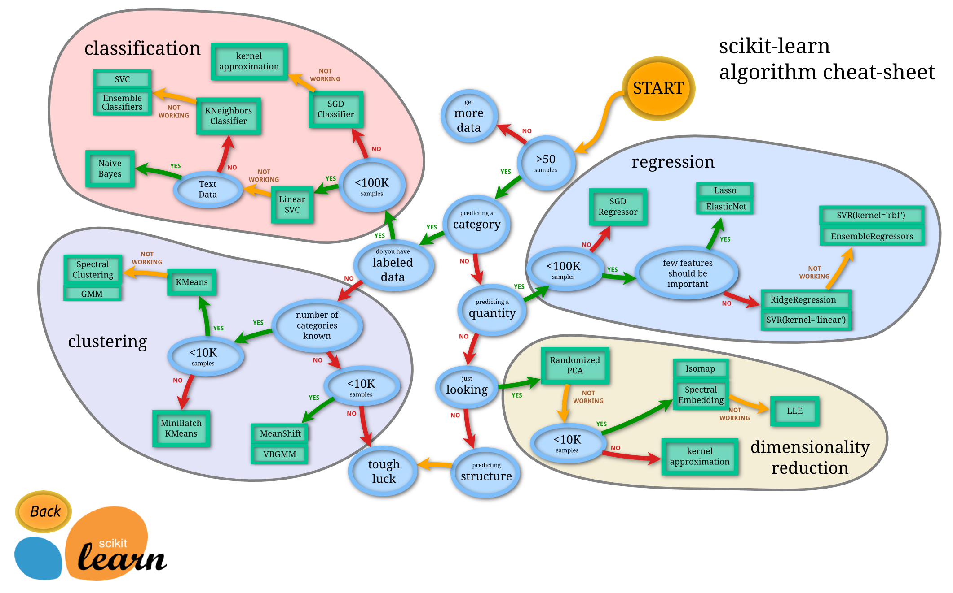
3.4 AI算法库——Scikit-learn Intro
由图中，可以看到机器学习 sklearn 库的算法主要有四类：分类，回归，聚类，降维。
分类
回归
聚类
降维

Slide 41
3.4 结语
人工智能开源框架的崛起不仅推动了技术的快速发展，更在很大程度上促进了全球合作于创新。通过这些开源框架，我们能够更高效地构建智能应用，从而解决现实世界的复杂问题。无论是TensorFlow，PyTorch还是其他优秀的开源项目，他们的存在都让我们看到了技术发展的无限可能。
在这个瞬息万变的时代，开源精神为我们提供了无限的机会与可能。我们不仅能够从中学习最先进的技术，还能够通过贡献自己的力量，推动整个行业的进步。正如开源运动的核心理念所言：分享与协作使我们更加强大。

Slide 42
提纲
3.1 从手写数字识别说起
3.2 基本环境搭建与配置
3.3 PYTHON入门
3.4 AI算法库和开发工具包
3.5深度学习框架
知识图谱

Slide 43
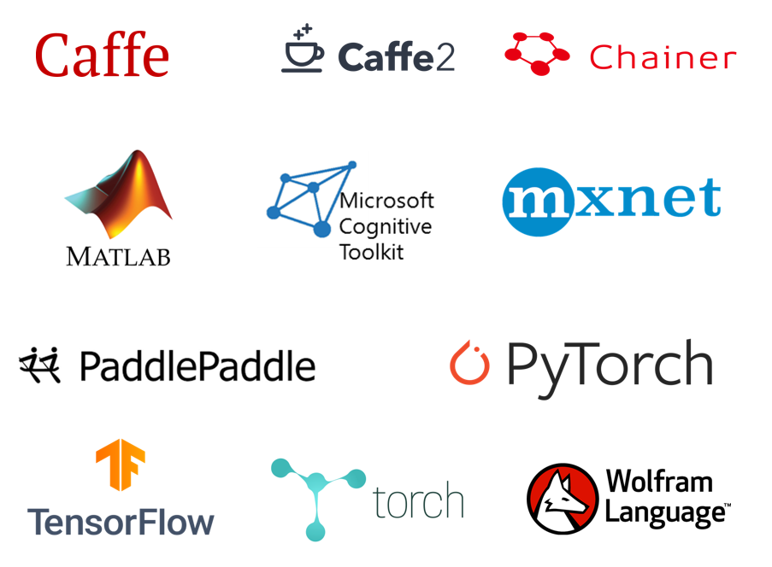
1. 人工智能开源框架
人工智能框架是AI算法模型设计、训练于验证的一套标准接口、特性库与工具包，集成了算法的封装、数据调用以及计算资源的使用。
开源人工智能框架为开发人员创建人工智能应用程序提供了便捷的工具。
这些框架免费提供，鼓励合作，并通过社区贡献促进创新。

Slide 44

2. 各种人工智能开源框架
人工智能开源工具和框架，目的是帮助开发者快速搭建和部署AI模型
1. 编程语言：python
2. 开发环境：python IDLE, PyCharm, Jupyter notebook
Scikit-learn
PyTorch
TensorFlow
CNTK
Caffe
用于机器学习的Python库，提供各种常用的机器学习算法和工具。
由Facebook开发的深度学习框架，提供动态计算图和易用的API
由Google开发的深度学习框架，支持灵活的模型构建和训练
由MS微软开发的CNTK开源工具包，商业级分布式深度学习
由Berkeley Vision and Learning Center开发的深度学习框架，适用于计算机视觉任务
OpenCV
MXNet
Theano
Keras
用于计算机视觉的开源库，提供各种图像处理和计算机视觉算法
Apache的支持分布式训练的深度学习框架，提供灵活的API和高性能计算
用于深度学习的数学表达式库，支持定义、优化和评估数学表达式
高层神经网络API，支持多种深度学习框架，
如TensorFlow和Theano

Slide 45
（1）深度学习框架——PyTorch
PyTorch是什么
Facebook于2017年发布的机器学习框架，基于Python的科学计算包，服务于以下两种场景:使用GPU的强大计算能力，提供最大的灵活性和高速的深度学习研究平台
以其灵活性和直观的方式而受到广大开发者的青睐，支持动态图，使得调试和开发过程更加直观和高效。
提供丰富的预训练模型和工具，方便开发者进行迁移学习和快速原型设计。
PyTorch的由来
Torch是一个与Numpy类似的张量（Tensor）操作库，与Numpy不同的是Torch对GPU支持的很好，Lua是Torch的上层包装。
注：LUA虽然快，但是太小众了，所以才会有PyTorch的出现。
PyTorch和Torch使用包含所有相同性能的C库：TH, THC, THNN, THCUNN，但使用了不同的上层包装语言。主要由Facebook的人工智能研究小组开发。Uber的"Pyro"也是使用的这个库。

Slide 46

（1）深度学习框架——PyTorch
PyTorch环境搭建
PyTorch的安装十分简单，根据PyTorch官网(https://pytorch.org/) ，对系统选择和安装方式等灵活选择即可。
在1.2版本以后，pytorch只支持cuda 9.2以上了，所以需要对cuda进行升级
目前测试大部分显卡都可以用，包括笔记本的MX250也是可以顺利升级到cuda 10.1。

Slide 47


（2）深度学习框架——TensorFlow
TensorFlow 是由 Google 开发的一个开源深度学习框架，广泛应用于机器学习、神经网络训练与推理。它支持分布式计算、灵活的部署平台，并且具有强大的社区支持。
特点：
强大的社区和生态系统：有着丰富的工具、库和资源，支持多种语言（如 Python、C++、Java 等）。
自动微分：可以自动计算梯度，简化模型训练过程。
支持跨平台部署：支持多种平台，包括移动设备、Web 和嵌入式设备。
高效的分布式训练：支持在多个机器和GPU上并行训练，适合大规模的深度学习任务。
应用场景：
图像识别、自然语言处理、推荐系统、时间序列预测等。

Slide 48


（3） 深度学习框架——TensorFlow

Slide 49
（4）深度学习框架——PaddlePaddle
PaddlePaddle（PArallel Distributed Deep Learning）是由百度开发的一个深度学习框架，专为大规模分布式训练和工业应用而设计。它支持多种主流的深度学习算法，具有易用性和灵活性。
核心特点：
易用性与灵活性：相比 TensorFlow 和 PyTorch，PaddlePaddle 强调“易用性”，使得开发者可以更容易上手和调试。
提供了一整套深度学习工具，包括模型设计、训练、部署和推理。
自动化机器学习：
PaddlePaddle 提供了 AutoDL （自动化深度学习）功能，能够自动搜索和优化模型结构，减少手动调参的时间。
跨平台支持：
支持在不同的硬件平台上进行高效的训练与推理，包括 CPU、GPU 以及百度自家的 XPU 芯片。
支持在移动设备、嵌入式设备和云端平台上部署。
高效的分布式训练：PaddlePaddle 提供了内置的分布式训练功能，支持多 GPU、多节点的并行计算，能够在大规模数据集上高效训练模型。
优势：
在国内具有广泛的应用，特别是在自然语言处理（如 ERNIE 模型）和语音识别领域。
丰富的预训练模型和解决方案，适合快速上手。
强大的分布式训练能力，支持大规模的工业级应用。

Slide 50



（5）深度学习框架——PaddlePaddle

Slide 51
（6）深度学习框架——MindSpore
MindSpore 是由华为推出的一个开源深度学习框架，旨在为全场景AI应用提供支持。MindSpore 强调在云、边缘和端设备的高效协同，尤其优化了华为自家的昇腾处理器。
核心特点：
全场景支持：支持从边缘设备到云端的大规模分布式训练和推理，特别适合在华为的硬件平台上（如昇腾芯片）进行加速计算。
端云协同：强调端、边、云三者的协同工作，通过优化的计算框架提升推理性能，降低设备延迟。
高效的模型训练与推理：通过图计算优化，MindSpore 可以自动生成高效的计算图，并优化运算顺序，减少计算开销。
支持自动微分和灵活的训练策略，如多卡训练、模型并行等。
智能硬件加速：针对华为昇腾AI处理器进行了深度优化，能够提供卓越的硬件加速能力。
优势：
全面支持云端与边缘计算，适应多种硬件环境，尤其适合华为的硬件平台。
强大的分布式训练能力，支持大规模数据集的高效训练。
在端侧设备（如智能手机、物联网设备）上具有优化的推理性能。
MindSpore 组件：
MindSpore Lite：轻量级的推理引擎，支持在移动设备、嵌入式设备上进行推理。
MindSpore Hub：为开发者提供共享的预训练模型，简化模型开发与应用。

Slide 52


深度学习框架——MindSpore

Slide 53
总结
3.1 从手写数字识别说起
3.2 基本环境搭建与配置
3.3 PYTHON入门
3.4 AI算法库和开发工具包
3.5深度学习框架
知识图谱

Slide 54
The End.

